Slide 1
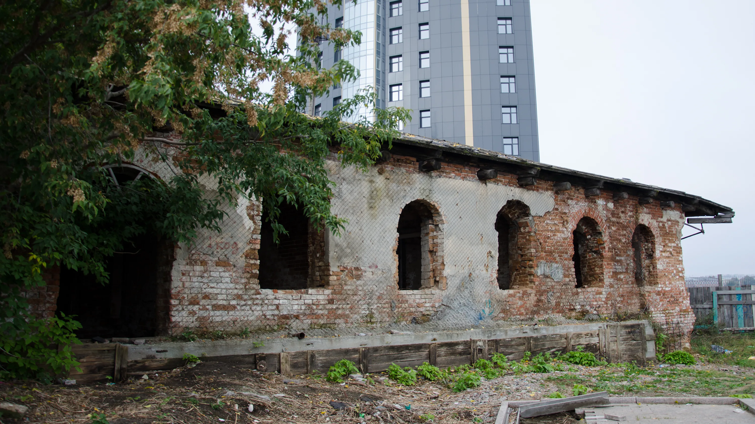

КРЕАТИВНАЯ ЭКОНОМИКА ГОРОДОВ
Каменная гауптвахта
(г. Тюмень)

Slide 2
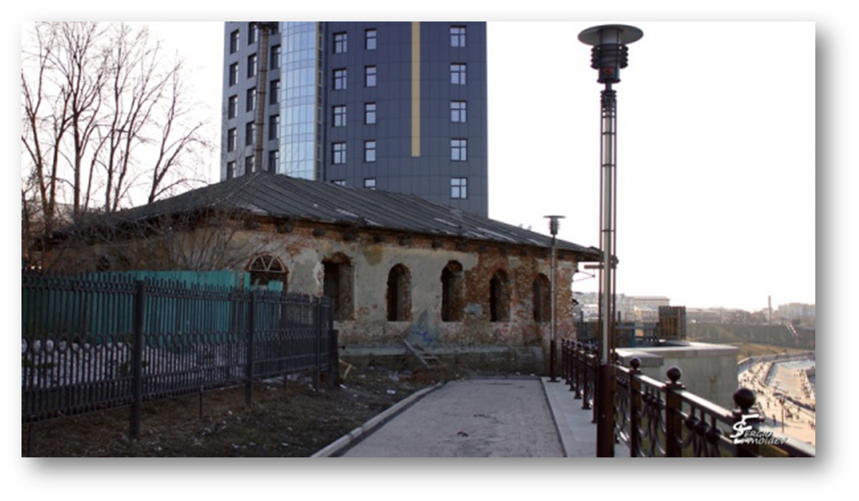
«ЛАСТОЧКИНО ГНЕЗДО»
Каменное здание гауптвахты, построенное в 1810 году, расположено во дворе Военного присутствия, на самом обрывистом берегу реки Туры. Оно принадлежит к числу ранних в городе каменных зданий казенного назначения в стиле классицизма.
В Тюмень по железной дороге привозили ссыльных, которые дожидались отправку в Сибирь в каменных стенах гауптвахты. Среди арестованных в одно время в тюменской тюрьме даже был Лев Троцкий. Здесь он
дожидался отправки на Север.

Slide 3
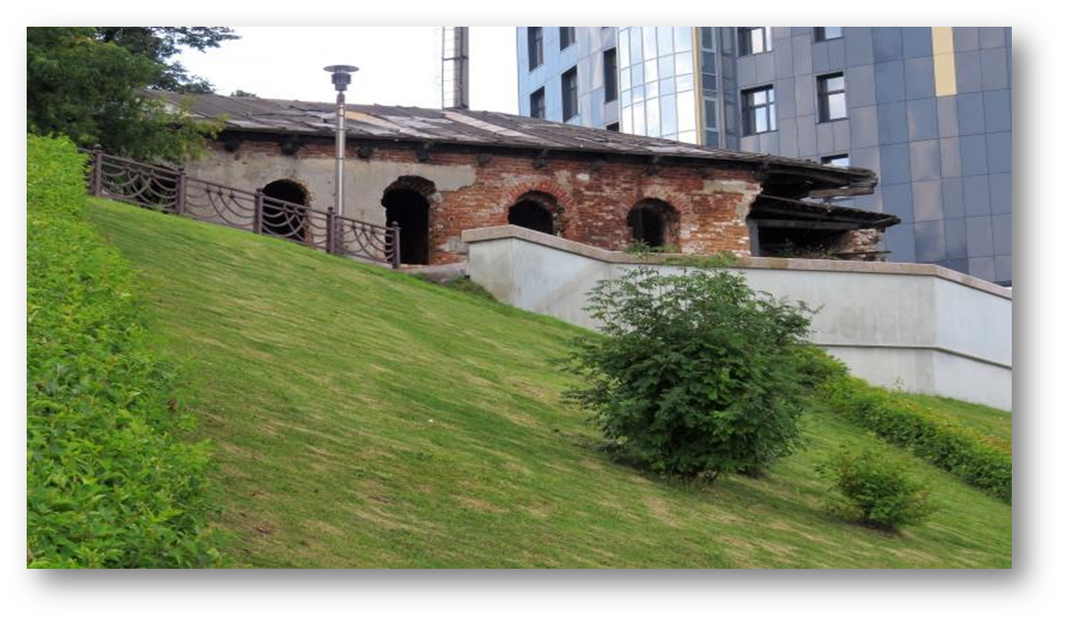
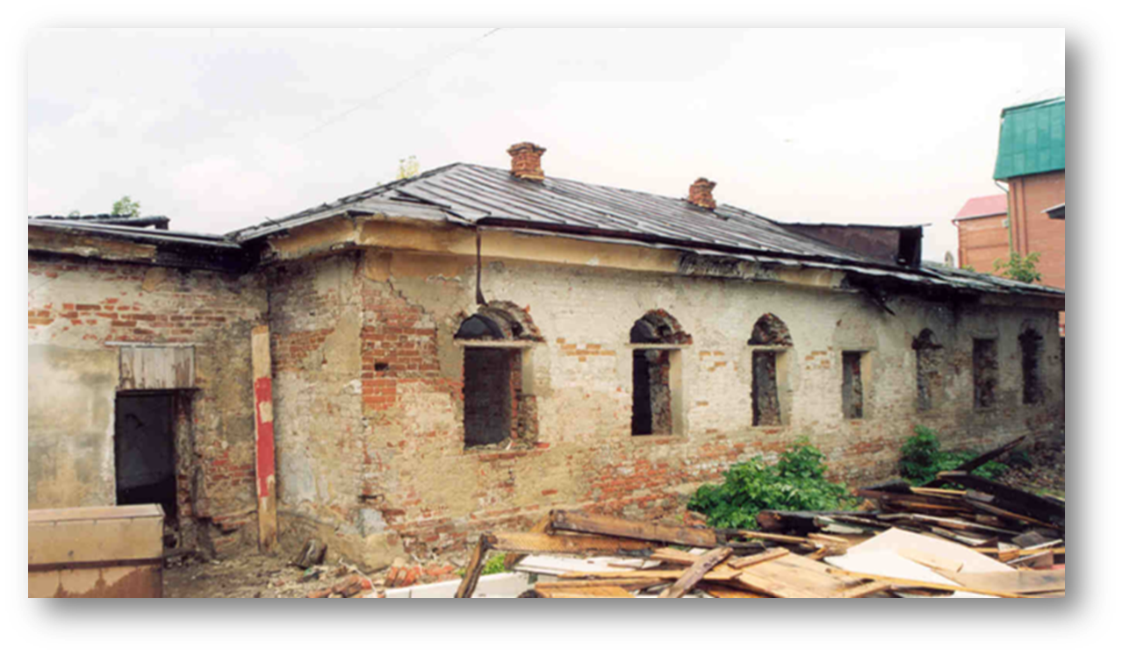
Гауптвахта охраняется законом, но реставрировать ее никто не собирается. Некогда крепкая гауптвахта рушится из года в год. Сейчас это странное здание с обшарпанными стенами и пустыми оконными проемами стоит на заднем дворе военкомата.
ПАМЯТНИК КУЛЬТУРНОГО НАСЛЕДИЯ

Slide 4



МУЗЕЙ ПРИКЛЮЧЕНИЙ
На основе здания гауптвахты мы предлагаем построить Музей приключений. Это музей, в котором появляется возможность окунуться в Россию XIX-XX веков, помимо изучения исторических предметов быта и войны у посетителей будет возможность поучаствовать в информационно-познавательных мероприятиях (викторины, конкурсы и т.д), пообедать в необычном кафе, где будут подавать «блюда», которые когда-то готовили тюремным заключенным того времени.
Создать Музей приключений и смотровую площадку на базе бывшей
гауптвахты, находящейся прямо в сердце Тюмени.
Подобных музеев в России мало, а в Тюменской области они вообще
отсутствуют. Купив билет, посетителям будет доступен проход во все залы
Музея приключений.
Посетители смогут окунуться в атмосферу того времени,
поучаствовать в различных информационно-познавательных мероприятиях,
посетить смотровую площадку.

Slide 5
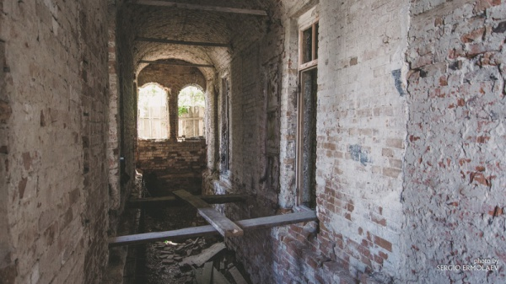
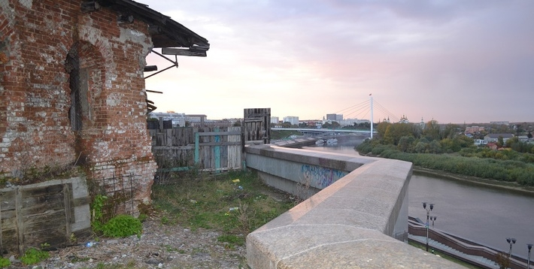
Здание будет состоять из двух этажей:
● На первом этаже расположится выставочный музей с различными приборами и аппаратами двух прошлых столетий;
● На нулевом этаже будет несколько демонстративных моделей камер для заключенных и небольшой кинотеатр, где будут транслировать документальные фильмы о сибирских лагерях, гауптвахтах, роли Тюмени в воспитательных работах России;
● На смотровой площадке будет открываться вид на набережную реки Туры, там же расположится небольшое кафе, где будут подавать «блюда», которые когда-то готовили для заключенных того времени.
ПЛАНИРОВКА

Slide 6
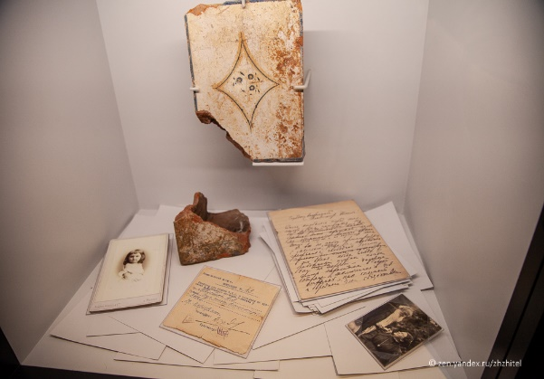
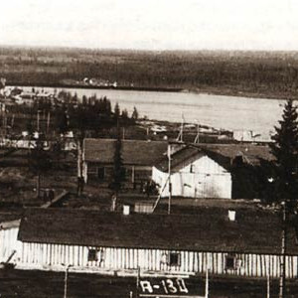
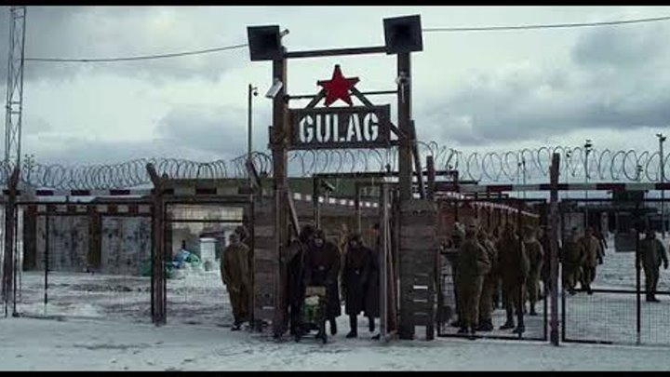
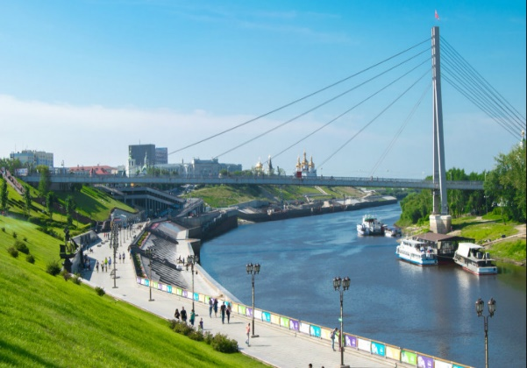
ПРОГРАММЫ ВОВЛЕЧЕНИЯ ЖИТЕЛЕЙ И СООБЩЕСТВ
Кафе и смотровая
Музей
Викторины
Кинотеатр
В музее будут представлены экспонаты со всех уголков России.
Экспонаты, картины и письма будут датироваться с 1810 по 2000 год.
Викторины и конкурсы будут проходить в игровом формате, что позволит посетителям узнать много нового и получить небольшие сувениры за активное участие.
В кинотеатре будут транслировать документальные фильмы о гауптвахтах, сибирских лагерях и роли Тюмени в воспитательных работах в России.
Летнее кафе будет расположено на смотровой площадке, где также будут будут размещены бинокли и подзорные трубы.
Посетители смогут увидеть экспонаты и предметы бытия не только прошлых веков, но и совсем недавнего времени.
В викторинах и конкурсах смогут принять участие не только дети, но и взрослые, так как это будет очень интересно и познавательно.
В кинотеатрах будет широкий выбор фильмов о ГУЛАГе, жизни тюремных заключенных.
С территории кафе будет открываться живописный вид на набережную реки Туры.

Slide 7





ПЛАН ПРОЕКТА
Создание макета и подсчет расходов
Реконструкция стен и крыши
Запуск проекта
Дизайн будет выполнен в смешанном стиле. Основными декорациями будут являться предметы из прошлых веков, а отделка будет более современной, чтобы посетителям было комфортно находиться внутри.
Территория будет убрана и подготовлена заинтересованными волонтерами.
Весна 2021
Лето 2021
Зима 2020-21
Весна 2021
Осень 2021
Макет здания и смотровой площадки будет разработан будущими архитекторами и дизайнерами Тюменского Индустриального Университета.
Подсчет расходов будет производиться отталкиваясь от цен на данный период времени.
Реконструкция здания будет производиться в несколько этапов:
I этап - реконструкция стен
II этап – реконструкция крыши.
Перед запуском проект будет протестирован для исправления возможных ошибок.
Подготовка территории и объекта
Отделка здания снаружи и внутри,
подготовка смотровой площадки

Slide 8

Источники доходов
Источники расходов
Источником доходов могут стать заинтересованные в этом проекте добровольцы (инвесторы, спонсоры, Администрация и пр.)
Впоследствии Музей приключений сможет поддерживать себя самостоятельно за счет приобретения билетов посетителями.
Ремонт крыши, стен и тротуара
30%
Ремонт здания внутри и снаружи
20%
25%
Установка стеллажей и оборудование Музея приключений
Вложения спонсоров,
инвесторов, Администрации
Закуп декораций, экспонатов, различных предметов интерьера и прочее
100%
25%

Slide 9
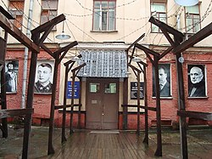
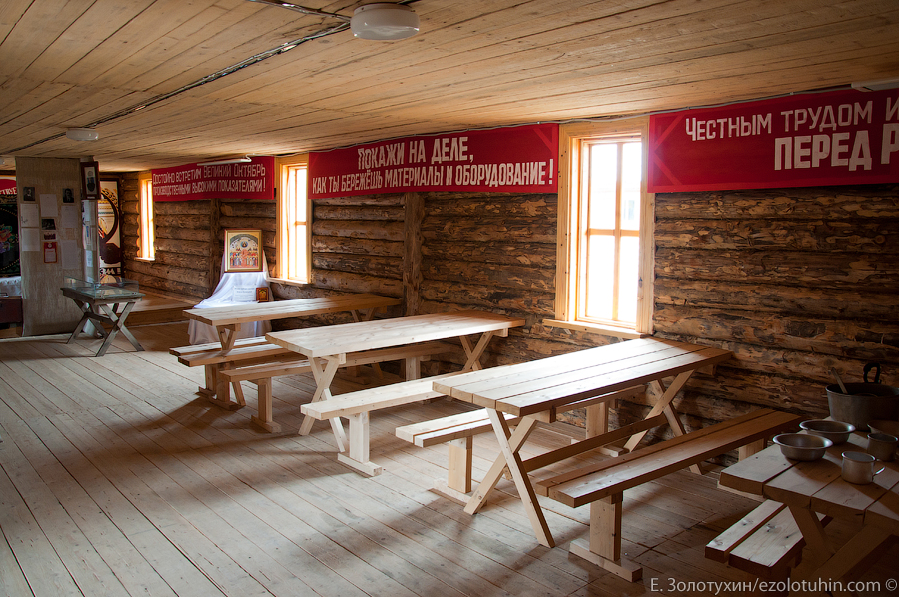

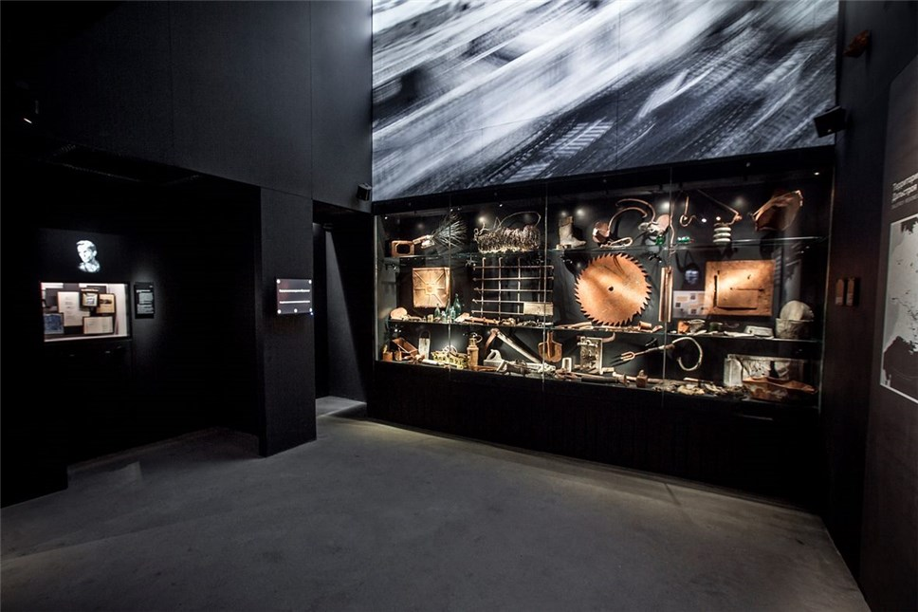
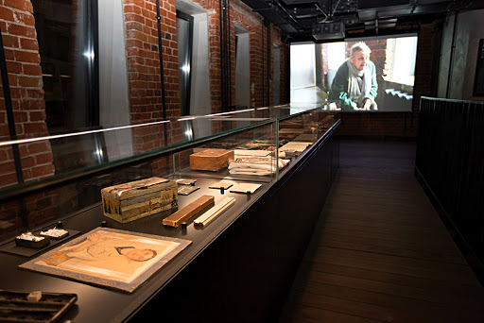
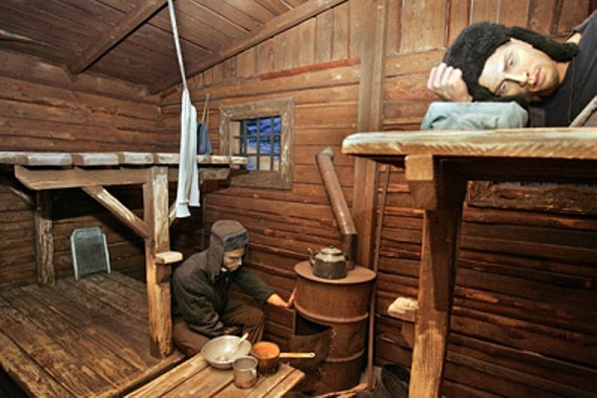
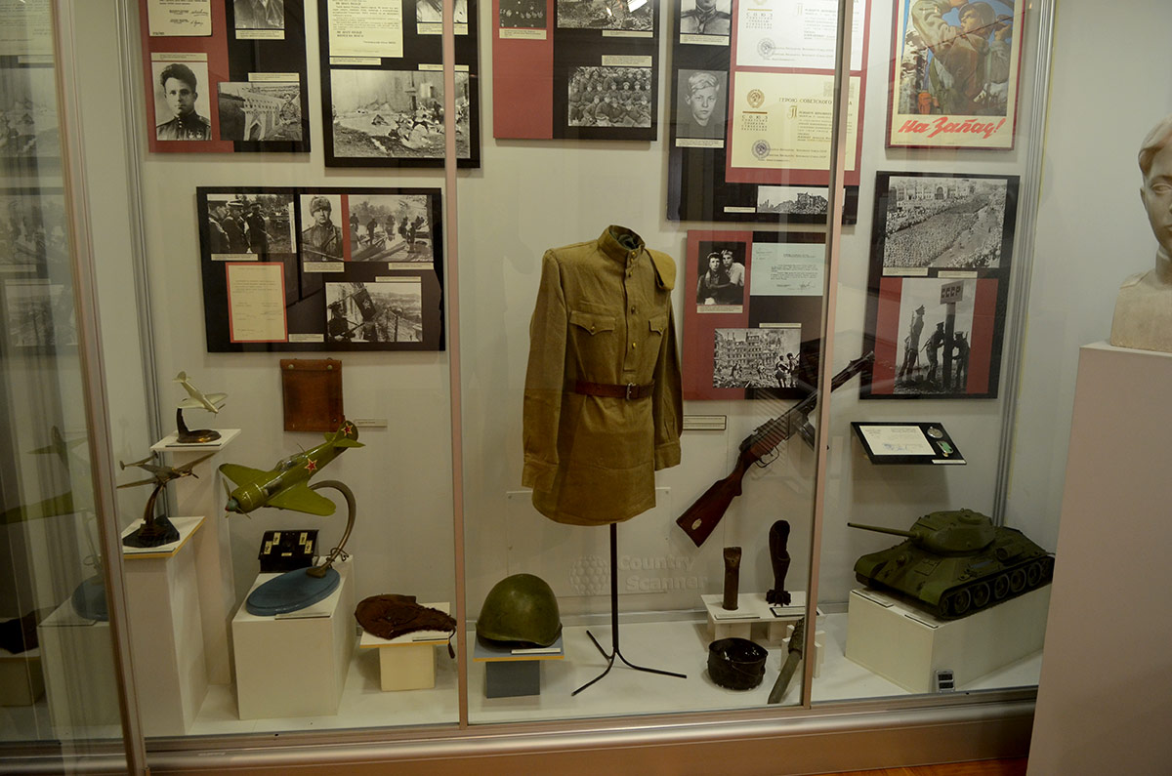
Почему именно мы?
Наш проект уникален. Таких музеев в нашей стране практически нет.
1
Наша идея актуальна для нынешнего поколения.
2
Данный проект не требует огромных вложений и затрат.
3
Открытие музея даст толчок Тюмени в развитии туризма.
4
С помощью конкурсов и викторин мы сможем заинтересовать посетителей учить историю и посещать места культурного наследия.
5

Slide 10
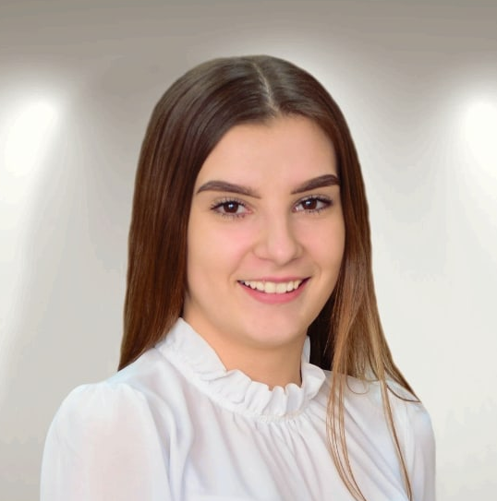

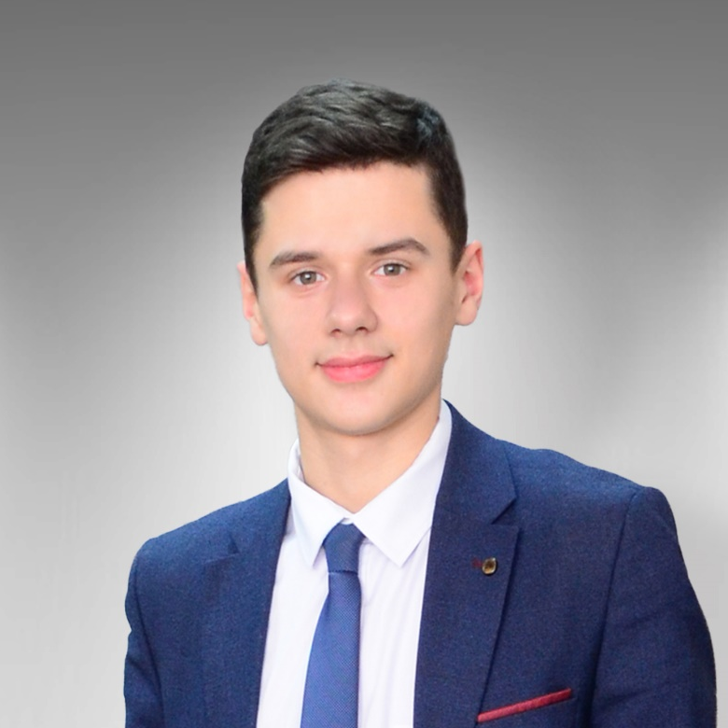
Участники проекта
Бакалавриат, 1 курс
Технология транспортных процессов
linok109@gmail.com
Радучич Лина
Бакалавриат, 1 курс
Нефтегазовое дело
bibliv_bogdan@mail.ru
Библив Богдан

